Slide 1
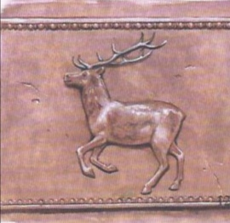
Legendy polskie: Srebrnorogi Jeleń

Slide 2
Dawno temu, w pobliżu Wrocławia, w ubogiej osadzie na skraju puszczy mieszkali dwaj bracia – Sambor i Wojan. Różniło ich wszystko. Młodszy, Sambor, był pracowity, starszy, Wojan leniwy. Sambor cieszył się każdym dniem, Wojan tylko narzekał. Sambor zadowalał się tym, co miał, choć nie było tego wiele i chętnie dzielił się z innymi, Wojan najbardziej na świecie pragnął bogactwa i nigdy niczego nikomu nie dał.

Slide 3
Stało się tak, że obaj pokochali piękną córkę miejscowego drwala – Bognę. Dziewczyna wybrała uczciwego, szlachetnego i skromnego Sambora, ale ojciec przyobiecał jej rękę Wojanowi, mniemając, że ten ma większe szanse, by stać się kiedyś bogaczem i zapewnić jego córce bezpieczną przyszłość.

Slide 4
Pewnego dnia bracia poszli do lasu, by narąbać drew na opał. Sambor pracował w pocie czoła, a Wojan leżał opodal na polanie, żuł źdźbło trawy i wpatrywał się w niebo, marząc o fortunie, którą kiedyś posiądzie.
Nagle z lasu wybiegł ogromny jeleń o srebrnych rogach. Dysząc ciężko spojrzał błagalnie na obu braci i ludzkim głosem poprosił o zmylenie tropiących go myśliwych.

Slide 5
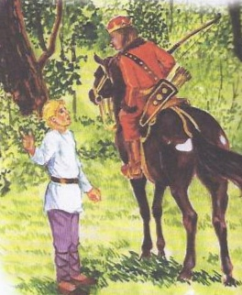
Wrażliwe serce Sambora natychmiast kazało mu obiecać pomoc. Chciwy umysł Wojana natomiast widział tylko srebrne rogi i w myślach przeliczał pieniądze, które mógłby zdobyć, gdyby sam upolował niezwykłego jelenia. Tymczasem zwierzę przeskoczyło pobliski jar i zniknęło wśród młodych brzóz. Po chwili na polanie pojawił się książę na koniu otoczony przez myśliwych i sforę ujadających ogarów.

Slide 6
Zapytał braci czy nie widzieli srebrnorogiego jelenia. Wojan teraz zaczął liczyć na nagrodę za pomoc w upolowaniu cennej zwierzyny, jednak nim zdążył wydobyć z siebie głos, Sambor pokornie pokłonił się przed księciem, po czym skierował go w stronę przeciwną do tej, w którą uciekł jeleń. Gdy gromada myśliwych wraz ze swym panem zniknęła na dobre z pola widzenia, a szczekanie psów ucichło, jeleń ponownie stanął przed braćmi, tym razem z uniesioną dumnie głową.

Slide 7
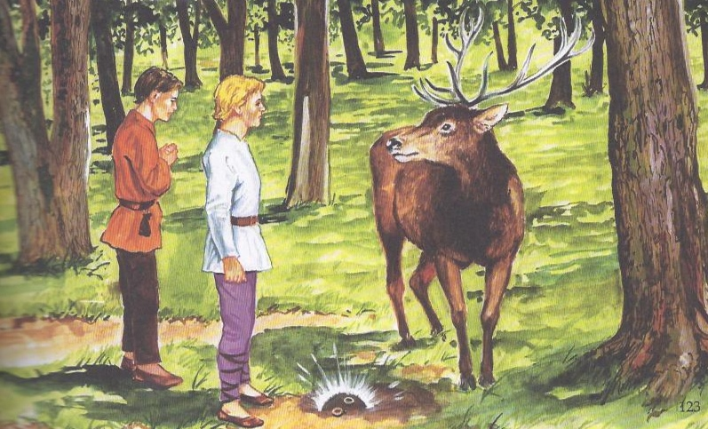
Jesteś moim wybawcą - powiedział dźwięcznym głosem, z wdzięcznością patrząc na Sambora - Powiedz, czego pragniesz, a spełnię Twoje życzenie. Sambor zamyślił się głęboko. Nie chciał bogactwa ani sławy. Poprosił o kuźnię, miejsce gdzie mógłby wykuwać narzędzia dla ubogich sąsiadów, by mogli przy ich pomocy uprawiać ziemię. Jeleń skłonił głowę przed Samborem. Wtedy o nagrodę upomniał się niepytany przez nikogo Wojan

Slide 8
Jeleń uniósł brwi, na poły zdziwiony, na poły gniewny, ale wysłuchał życzenia starszego z braci. Ten zażądał upragnionego bogactwa. Jeleń skłonił głowę raz jeszcze i przemówił: - Obaj dostaniecie to, o co prosicie. Ty Samborze kuźnię, a ty Wojanie bogactwo. Obyście dobrze wykorzystali te podarunki. Po czym stuknął kopytem w ziemię, a spod niej wyłoniły się dwa pierścienie – jeden żelazny, drugi złoty. Idźcie za nimi - przykazał srebrnorogi jeleń – One wskażą wam drogę. Tam gdzie się zatrzymają, znajdziecie, to czego chcecie.

Slide 9
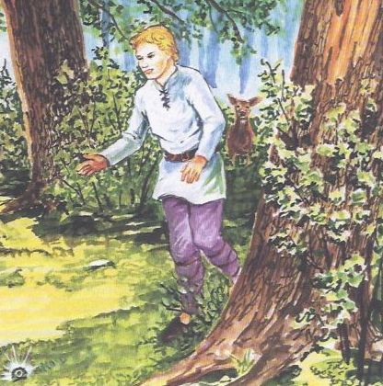
Sambor podążył za żelaznym pierścieniem, który długo toczył się w trawie, dotarł do osady, w której mieszkali bracia, minął ją i upadł tuż za jej granicami. Ziemia w tym miejscu miała lekko czerwony kolor. Sambor rozkopał ją i trafił na rudę żelaza.

Slide 10
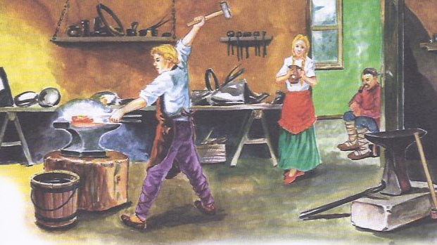
Wraz ze zwołanymi na pomoc sąsiadami młodszy z braci w ciągu tygodnia wybudował w tym miejscu kuźnię, gdzie zaczął wytapiać żelazo i wyrabiać z niego narzędzia dla chłopów. Wkrótce wszyscy w osadzie mieli czym obrabiać pola i zaczęło lepiej im się powodzić. Ojciec Bogny przekonał się, że pracowity Sambor będzie lepszym mężem dla jego córki i dziewczyna została narzeczoną młodszego z braci. Zresztą nikt nie wiedział, gdzie podział się Wojan.

Slide 11
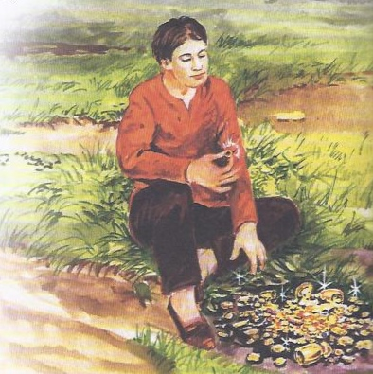
Tymczasem złoty pierścień prowadził starszego z braci dzień i noc, tocząc się przez las, aż wreszcie zakręcił się kilkukrotnie i zatrzymał w pobliżu dużego głazu. Wojan uniósł kamień i ujrzał wejście do groty. Podążył w jej głąb, po czym trafił do złotej komnaty pełnej niewyobrażalnych bogactw.

Slide 12
W pobliżu góry drogocennych kamieni na złotym stołku siedział maleńki człowieczek z długą, białą brodą, który zapytał Wojana kim jest i skąd się tu wziął. Wojan opowiedział o jeleniu i pokazał złoty pierścień. Wówczas człowieczek powiedział mu: - Możesz wziąć stąd ze sobą tyle, ile zdołasz unieść. Uśmiechnął się do Wojana tajemniczo, a potem rozpłynął w powietrzu. Wojan długo myszkował wśród nieprzebranych kosztowności, cennych przedmiotów, złotem wyszywanych tkanin i klejnotów. Wreszcie wybrał worek złota tak duży, że ledwo był w stanie go podnieść. Wytaszczył wór na zewnątrz i spojrzał za siebie. Wejście do groty zniknęło, a pod kamieniem była już tylko wilgotna, mocno ubita ziemia.
- Nic to – pomyślał – mam wszystko, czego chciałem. Do wioski nie wrócę, bo po co. Ani Bogna, ani Sambor nie są mi już potrzebni. Pójdę do miasta i tam będę wiódł życie bogacza.

Slide 13
Kilka lat później przed kuźnią kowala Sambora i jego pięknej żony Bogny stanął obdarty, wychudzony nędzarz, który poprosił o coś do jedzenia i zajęcie, jeśli znajdzie się takie. Serce Sambora zadrżało, gdy rozpoznał w żebraku swojego starszego brata. Ugościł go natychmiast, dał wikt, opierunek i pracę w kuźni. Nigdy nie zapytał co spotkało Wojana, a on też nie wspomniał ani słowem o tym długim czasie, gdy się nie widzieli. Zmienił się.

Slide 14
Całymi dniami kuł żelazo w kuźni i pomagał innym, jakby pragnął odkupić swoje wcześniejsze winy – lenistwo, egoizm, skąpstwo. Nocami, nie mówiąc o tym nikomu, wykuwał w kamieniu sylwetkę jelenia o imponującym porożu. Gdy skończył relief podarował go budowniczym wrocławskiego ratusza, a ci wmurowali go w jedną ze ścian budowli. Do dziś można tam oglądać przedstawiającą srebrnorogiego jelenia płaskorzeźbę, która wyszła spod rąk legendarnego Wojana.

Slide 15
Opracowanie prezentacji: Małgorzata Jankowska żródło: www.rodziceprzyszłosci.pl ilustracje: Włodzimierz Kukliński

